Slide 1



Организация работы по профилактике правонарушений в общеобразовательных организациях.
Л.Н.Кирюхина.,
заместитель начальник отдела образования по воспитательной работе
МКУ «Отдел образования Алексеевского муниципального района Республики Татарстан»
Notes:
1

Slide 2
Нормативно-правовое обеспечение
ФЗ от 23.09.2016 № 182 –ФЗ «Об основах системы профилактики правонарушений в РФ»
Конвенция о правах ребенка, одобренная Генеральной Ассамблеей ООН, от 20.11.1989;
Конституция Российской Федерации;
Конституция Республики Татарстан;
Конвенция ООН о правах ребенка;
Ежегодные послания Президента Российской Федерации Федеральному собранию ГД РФ
МКУ «Отдел образования Алексеевского муниципального района Республики Татарстан»
Notes:
2

Slide 3
Нормативно-правовое обеспечение
ЗАКОН РФ от 24.07.1998 №124-ФЗ «Об основных гарантиях прав ребенка в Российской Федерации»
ЗАКОН РФ от 29.12.2012 № 273-ФЗ" Об образовании в Российской Федерации»
ЗАКОН РФ от 24.09.1999г.№120-ФЗ «Об основах системы профилактики безнадзорности и правонарушений несовершеннолетних»
ЗАКОН РФ от 04.12.2007 N 329-ФЗ "О физической культуре и спорте в Российской Федерации»
МКУ «Отдел образования Алексеевского муниципального района Республики Татарстан»
Notes:
3

Slide 4
Основные направления деятельности в сфере профилактики
1.Профилактика наркозависимости, правонарушений среди несовершеннолетних, в том числе реализация программ безопасности дорожного движения.
2. Развитие системы дополнительного образования детей.
3. Развитие гражданско-патриотического воспитани.я
4. Взаимодействие с детскими общественными организациями
5. Здоровье сберегающая деятельность
6. Организация отдыха и оздоровления детей
7. Развитие физкультурно-массовой, спортивной работы
8. Организация и проведение республиканских массовых мероприятий с детьми.
МКУ «Отдел образования Алексеевского муниципального района Республики Татарстан»
Notes:
4

Slide 5
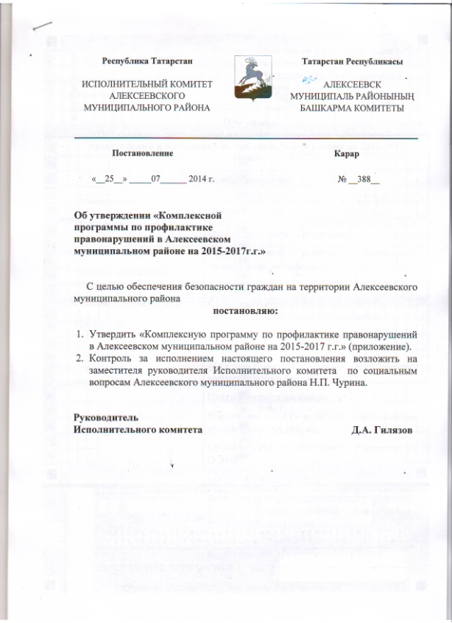
Постановление Исполнительного комитета АМР
№388 от 25.07.2016
МКУ «Отдел образования Алексеевского муниципального района Республики Татарстан»
Notes:
5

Slide 6


Факторы, негативно влияющие на развитие поведение детей и подростков.
Состояние семьи, атмосфера
Риск от внутришкольной жизни
Процессы, происходящие в обществе
ФАКТОРЫ

Slide 7
№ п/п | Наименование школы | Кол-во уч-ся всего | ВШУ | КДН | ПДН
1 | МБОУ АСОШ №1 | 508 | 6 | 0 | 0
2 | МБОУ А СОШ №2 | 518 | 7 | 0 | 0
3 | МБОУ АСОШ №3 им. Г.С.Боровикова | 398 | 6 | 1 | 1
4 | МБОУ «Билярская СОШ» | 320 | 47 | 0 | 0
5 | МБОУ Большеполянская СОШ | 55 | - | 0 | 0
6 | МБОУ Большетиганская СОШ | 61 | - | 0 | 0
7 | МБОУ Ерыклинская СОШ | 51 | - | 0 | 0
8 | МБОУ Куркульская СОШ | 49 | - | 0 | 0
9 | МБОУ Краснобаранская ООШ | 30 | - | 0 | 0
10 | МБОУ «Лебединская ООШ» | 45 | 6 | 0 | 0
11 | МБОУ Левашовская СОШ | 57 | 2 | 0 | 0
12 | МБОУ Подлесношенталинская ООШ | 26 | - | 0 | 0
13 | МБОУ Родниковская СОШ | 54 | 4 | 0 | 0
14 | МБОУ Ромодановская СОШ | 76 | - | 0 | 0
15 | МБОУ Сахаровская СОШ | 75 | - | 0 | 0
16 | МБОУ Среднетиганская СОШ | 57 | - | 0 | 0
17 | МБОУ Степношенталинская ООШ | 33 | - | 0 | 0
18 | МБОУ Шаминская ООШ | 33 | - | 0 | 0
19 | МБОУ Ялкынская ООШ | 42 | 7 | 0 | 0
20 | МБОУ Мокрокурналинская СОШ | 103 | - | 0 | 0
21 | АНОШ №4 | 77 | 7 | 0 | 0
22 | МБОУ Реченская ООШ | 28 | - | 0 | 0
23 | МБОУ Чувашскомайнская ООШ | 46 | - | 0 | 0
№ п/п | Наименование школы | Кол-во уч-ся всего |  | кол-во уч-ся, непосещение без причины
 |  |  |  | СЕНТЯБРЬ |  | ОКТЯБРЬ
1 | МБОУ АСОШ №1 | 508 |  | 3 |  |  | 3
2 | МБОУ АСОШ №2 | 518 |  | - |  |  | 9
3 | МБОУ АСОШ №3 им. Г.С.Боровикова | 398 |  | 2 |  |  | 2
4 | МБОУ «Билярская СОШ» | 320 |  | - |  |  | 1
5 | МБОУ Большеполянская СОШ | 55 |  | 2 |  |  | -
6 | МБОУ Большетиганская СОШ | 61 |  | - |  |  | -
7 | МБОУ Ерыклинская СОШ | 51 |  | - |  |  | -
8 | МБОУ Куркульская СОШ | 49 |  | - |  |  | -
9 | МБОУ Краснобаранская ООШ | 30 |  | - |  |  | -
10 | МБОУ «Лебединская ООШ» | 45 |  | 2 |  |  | 5
11 | МБОУ Левашовская СОШ | 57 |  | - |  |  | -
12 | МБОУ Подлесношенталинская ООШ | 26 |  | - |  |  | -
13 | МБОУ Родниковская СОШ | 54 |  | - |  |  | -
14 | МБОУ Ромодановская СОШ | 76 |  | - |  |  | -
15 | МБОУ Сахаровская СОШ | 75 |  | - |  |  | -
16 | МБОУ Среднетиганская СОШ | 57 |  | - |  |  | -
-17 | МБОУ Степношенталинская ООШ | 33 |  | - |  |  | -
18 | МБОУ Шаминская ООШ | 33 |  | - |  |  | -
19 | МБОУ Ялкынская ООШ | 42 |  | 3 (рег.мотив) |  |  |  | 3 (рег.мотив)
20 | МБОУ Мокрокурналинская СОШ | 103 |  | 3 (рег.мотив) |  |  |  | 3 (рег.мотив)
21 | АНОШ №4 | 77 |  | 1 |  |  |  | -
22 | МБОУ Реченская ООШ | 28 |  | - |  |  |  | -
23 | МБОУ Чувашскомайнская ООШ | 46 |  | - |  |  |  | -
МКУ «Отдел образования Алексеевского муниципального района Республики Татарстан»
Notes:
7

Slide 8
№ п/п | Наименование школы | Кол-во уч-ся всего | ВШУ | КДН | ПДН
1 | МБОУ АСОШ №1 | 508 | 6 | 0 | 0
2 | МБОУ А СОШ №2 | 518 | 7 | 0 | 0
3 | МБОУ АСОШ №3 им. Г.С.Боровикова | 398 | 6 | 1 | 1
4 | МБОУ «Билярская СОШ» | 320 | 47 | 0 | 0
5 | МБОУ Большеполянская СОШ | 55 | - | 0 | 0
6 | МБОУ Большетиганская СОШ | 61 | - | 0 | 0
7 | МБОУ Ерыклинская СОШ | 51 | - | 0 | 0
8 | МБОУ Куркульская СОШ | 49 | - | 0 | 0
9 | МБОУ Краснобаранская ООШ | 30 | - | 0 | 0
10 | МБОУ «Лебединская ООШ» | 45 | 6 | 0 | 0
11 | МБОУ Левашовская СОШ | 57 | 2 | 0 | 0
12 | МБОУ Подлесношенталинская ООШ | 26 | - | 0 | 0
13 | МБОУ Родниковская СОШ | 54 | 4 | 0 | 0
14 | МБОУ Ромодановская СОШ | 76 | - | 0 | 0
15 | МБОУ Сахаровская СОШ | 75 | - | 0 | 0
16 | МБОУ Среднетиганская СОШ | 57 | - | 0 | 0
17 | МБОУ Степношенталинская ООШ | 33 | - | 0 | 0
18 | МБОУ Шаминская ООШ | 33 | - | 0 | 0
19 | МБОУ Ялкынская ООШ | 42 | 7 | 0 | 0
20 | МБОУ Мокрокурналинская СОШ | 103 | - | 0 | 0
21 | АНОШ №4 | 77 | 7 | 0 | 0
22 | МБОУ Реченская ООШ | 28 | - | 0 | 0
23 | МБОУ Чувашскомайнская ООШ | 46 | - | 0 | 0
№ п/п | Наименование школы | Кол-во уч-ся всего |  | кол-во уч-ся, непосещение без причины
 |  |  |  | СЕНТЯБРЬ |  | ОКТЯБРЬ
1 | МБОУ АСОШ №1 | 508 |  | 3 |  |  | 3
2 | МБОУ АСОШ №2 | 518 |  | - |  |  | 9
3 | МБОУ АСОШ №3 им. Г.С.Боровикова | 398 |  | 2 |  |  | 2
4 | МБОУ «Билярская СОШ» | 320 |  | - |  |  | 1
5 | МБОУ Большеполянская СОШ | 55 |  | 2 |  |  | -
6 | МБОУ Большетиганская СОШ | 61 |  | - |  |  | -
7 | МБОУ Ерыклинская СОШ | 51 |  | - |  |  | -
8 | МБОУ Куркульская СОШ | 49 |  | - |  |  | -
9 | МБОУ Краснобаранская ООШ | 30 |  | - |  |  | -
10 | МБОУ «Лебединская ООШ» | 45 |  | 2 |  |  | 5
11 | МБОУ Левашовская СОШ | 57 |  | - |  |  | -
12 | МБОУ Подлесношенталинская ООШ | 26 |  | - |  |  | -
13 | МБОУ Родниковская СОШ | 54 |  | - |  |  | -
14 | МБОУ Ромодановская СОШ | 76 |  | - |  |  | -
15 | МБОУ Сахаровская СОШ | 75 |  | - |  |  | -
16 | МБОУ Среднетиганская СОШ | 57 |  | - |  |  | -
-17 | МБОУ Степношенталинская ООШ | 33 |  | - |  |  | -
18 | МБОУ Шаминская ООШ | 33 |  | - |  |  | -
19 | МБОУ Ялкынская ООШ | 42 |  | 3 (рег.мотив) |  |  |  | 3 (рег.мотив)
20 | МБОУ Мокрокурналинская СОШ | 103 |  | 3 (рег.мотив) |  |  |  | 3 (рег.мотив)
21 | АНОШ №4 | 77 |  | 1 |  |  |  | -
22 | МБОУ Реченская ООШ | 28 |  | - |  |  |  | -
23 | МБОУ Чувашскомайнская ООШ | 46 |  | - |  |  |  | -
МКУ «Отдел образования Алексеевского муниципального района Республики Татарстан»
Notes:
8

Slide 9
Признаки проблемных детей:
1. Уклонение от учебы вследствие:
– неуспеваемости по большинству предметов;
– ориентации на другие виды деятельности;
– отсутствия познавательных интересов.
2. Низкая общественно-трудовая активность:
– отказ от общественных поручений;
– пренебрежительное отношение к делам класса;
– демонстративный отказ от участия в трудовых делах;
– пренебрежительное отношение к общественной собственности;
3. Негативные проявления:
– употребление спиртных напитков;
– употребление психотропных и токсических веществ;
– курение;
-нездоровые сексуальные проявления;
МКУ «Отдел образования Алексеевского муниципального района Республики Татарстан»
Notes:
9

Slide 10
4. Повышенная критичность по отношению к педагогам и взрослым:
– грубость; – драки;
– прогулы; – пропуски занятий;
– недисциплинированность на уроках;
– жестокое отношение к животным;
– воровство;
– нарушение общественного порядка
6. Отношение к воспитательным мероприятиям:
– равнодушное;
– скептическое;
– негативное;
– ожесточенное
МКУ «Отдел образования Алексеевского муниципального района Республики Татарстан»
Notes:
10

Slide 11
ЗАДАЧА:
организация действенной системы мер по профилактике отклонений в развитии личности и поведении детей и подростков – профилактике правонарушений среди несовершеннолетних.
ТРЕБУЕТ:
затраты огромных сил
знаний умений терпения всех заинтересованных лиц
МКУ «Отдел образования Алексеевского муниципального района Республики Татарстан»
Notes:
11

Slide 12
№ п/п | Наименование школы | Кол-во детей из неблагополучных семей | Охват детей (небл.семей) дополнительным образованием (ЦДТ) 2016-2017 | Охват детей спортивными занятиями детей (небл.семей)Спорт.школа, СДЮТЭ) | Охват детей (небл. семей) мероприятиями, акциями 2016-2017 Сентябрь, октябрь
1 | МБОУ АСОШ №1 | 5 | - | - | ?
2 | МБОУ АСОШ №2 | 4 | 4 (1Х) | 2 (1Х) | ?
3 | МБОУ АСОШ №3 им. Г.С.Боровикова | - | - | -
4 | МБОУ «Билярская СОШ» | 2 | 2 | 2
5 | МБОУ Большеполянская СОШ | - | - | -
6 | МБОУ Большетиганская СОШ | - | - | -
7 | МБОУ «Ерыклинская СОШ» | 2 | - | - | ?
8 | МБОУ Куркульская СОШ | 1 | 1 | -
9 | МБОУ «Краснобаранская ООШ» | - | - | -
10 | МБОУ «Лебединская ООШ» | 1 | - | -
11 | МБОУ Левашовская СОШ | 2 | 1 | 1
12 | МБОУ Подлесношенталинская ООШ | - | -
13 | МБОУ Родниковская СОШ | 3 | 2 | 1
14 | МБОУ Ромодановская СОШ | 1 | - | - | ?
15 | МБОУ «Сахаровская СОШ» | - | - | -
16 | МБОУ «Среднетиганская СОШ» | - | - | -
17 | МБОУ «Степношенталинская ООШ» | - | - | -
18 | МБОУ «Шаминская ООШ» | - | - | -
19 | МБОУ «Ялкынская ООШ» | 2 | - | - | 1
20 | МБОУ «Мокрокурналинская СОШ» | - | - | -
21 | АНОШ №4 | 2 | - | 1 | ?
22 | МБОУ Реченская ООШ | - | - | -
23 | МБОУ Чувашскомайнская ООШ | - | - | -
 | Итого | 25-0.9% | 10-40% | 7-28% | 1-4%
МКУ «Отдел образования Алексеевского муниципального района Республики Татарстан»
Notes:
12

Slide 13
Организация отдыха детей, находящихся
в трудной жизненной ситуации
38 детей всего отдохнули из всего количества 685 чел, что составляет 5,5 %
МБОУ АСОШ №1
МБОУ АСОШ №2,
МБОУ АСОШ №3
МБОУ «Билярская СОШ»
МБОУ Сахаровская СОШ
МКУ «Отдел образования Алексеевского муниципального района Республики Татарстан»
Notes:
13

Slide 14
 | Наименование учреждения | Всего детей в возрасте от 8 до 10 лет | Количество детей, принявших участие в мониторинге | Количество детей, родители которых написали отказ | Количество детей, оказавшихся в «группе риска»
1 | АСОШ №1 | 156 | 156 | 0 | 23
2 | АСОШ №2 | 201 | 201 | 0 | 2
3 | АСОШ №3 | 89 | 87 | 2 | 10
4 | АНШ №4 | 50 | 46 | 4 | 0
5 | Билярская сош | 102 | 99 | 3 | 9
6 | Большеполянская сош | 17 | 6 | 11 | 0
7 | Большетиганская сош | 11 | 11 | 0 | 0
8 | Ерыклинская оош | 16 | 9 | 7 | 0
9 | Куркульская сош | 12 | 12 | 0 | 0
10 | Краснобаранская оош | 9 | 9 | 0 | 0
11 | Лебединская оош | 20 | 7 | 13 | 0
12 | Левашевская сош | 16 | 16 | 0 | 0
13 | Мокрокурналинская сош | 28 | 12 | 16 | 0
14 | Подлесношенталинская оош | 12 | 12 | 0 | 0
15 | Родниковская сош | 12 | 12 | 0 | 1
16 | Ромодановская сош | 10 | 10 | 0 | 0
17 | Реченская оош | 7 | 7 | 0 | 0
18 | Сахаровская сош | 25 | 16 | 9 | 0
19 | Среднетиганская сош | 18 | 0 | 18 | 0
20 | Степношенталинская оош | 7 | 0 | 7 | 0
21 | Чувашскомайнская оош | 12 | 12 | 0 | 0
22 | Шаминская оош | 12 | 12 | 0 | 0
23 | Ялкынская оош | 11 | 11 | 0 | 0
 |  | 853 | 763 | 90 | 45 чел., или 5,9%
МКУ «Отдел образования Алексеевского муниципального района Республики Татарстан»
Notes:
14

Slide 15
Социальный паспорт октябрь - 2016
МКУ «Отдел образования Алексеевского муниципального района Республики Татарстан»
Notes:
15

Slide 16
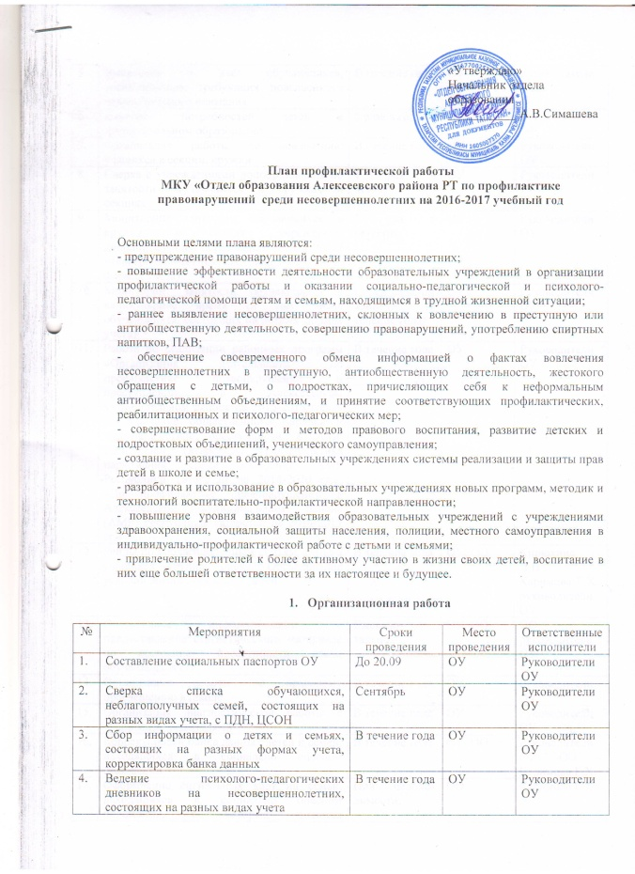
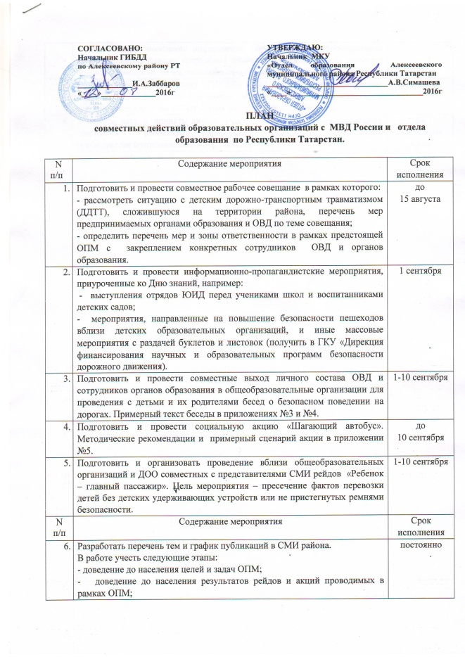
Планы совместной работы
МКУ «Отдел образования Алексеевского муниципального района Республики Татарстан»
Notes:
16

Slide 17
Планы совместной работы
МКУ «Отдел образования Алексеевского муниципального района Республики Татарстан»
Notes:
17

Slide 18

В школе должны быть созданы все условия нормального воспитания и развития личности ребенка!
МКУ «Отдел образования Алексеевского муниципального района Республики Татарстан»
Notes:
18

Slide 19
Дневник наблюдений
МКУ «Отдел образования Алексеевского муниципального района Республики Татарстан»
Notes:
19

Slide 20
Выводы:
Работа в школах должна проводиться в тесном сотрудничестве со следующими службами:
-комиссией по делам несовершеннолетних
-подразделением по делам несовершеннолетних
-учреждениями культуры;
-детско-юношеской спортивной школой;
-детской школой искусств;
-станцией детско-юношеского туризма;
-библиотеками ;
-музеем и др.
МКУ «Отдел образования Алексеевского муниципального района Республики Татарстан»
Notes:
20

Slide 21
РЕШЕНИЯ:
1. Активизировать работу по профилактике правона-рушений среди несовершеннолетних всем общеобразова-тельным организациям.
2. Выявлять на ранней ступени неблагополучные семьи и сигнализировать в отдел образования для совместной эффективной работы.
3. Обеспечить максимальный охват детей, находящихся в трудной жизненной ситуации в организации отдыха и оздоровления.
4. Максимально вовлекать трудных детей, детей из не-благополучных семей в дополнительное образование.
МКУ «Отдел образования Алексеевского муниципального района Республики Татарстан»
Notes:
21

Slide 22
Спасибо за внимание!
МКУ «Отдел образования Алексеевского муниципального района Республики Татарстан»
Notes:
22

